Slide 1
Valsts atbalsts
uzņēmējiem
Olita Untāla
Valmieras reģionālā centra vadītāja

Slide 2
Valsts attīstības finanšu institūcija,
kas papildina
finanšu tirgus piedāvājumu
Notes:
Mēs esam valsts veidots uzņēmums, kas palīdz uzņēmējiem brīdī, kad komercbanku finansējums nav pietiekoši pieejams.
Citiem vārdiem – mēs papildinām finanšu tirgu ar valsts veidotiem finanšu instrumentiem.

Slide 3
PIEREDZE
ZINĀŠANAS
PADOMS
NAUDA
Notes:
Ja domājat par sava biznesa uzsākšanu, tad šodien parunāsim, kas Jums būtu jāapdomā, pirms uzsākt savu izvēlēto ceļu.
Kā jau katra ceļa sākumā, Jums noderēs iepriekšējā pieredze, iegūtās zināšanas, kāds vērtīgs padoms un nauda biznesam. Bet ne vienmēr biznesa uzsācējiem tas ir, tāpēc…
Viens no Jūsu partneriem nākotnē varētu būt Altum. Mums ir sava uzkrātā finanšu tirgus pieredze vairāku gadu garumā. Esam stāvējuši klāt daudziem Latvijā nozīmīgiem biznesa projektiem un ļāvuši tiem atsperties un izaugt.
Mums ir arī zināšanas, jo pētām finanšu tirgu un uzņēmējus. Un balstoties uz pieredzi un zināšanām, mēs sniegsim Jums padomu!
Kā jau sākumā minēju, Altum atbalsts Jums noderēs tad, kad privātais finanšu tirgus nespēj palīdzēt un komercbankas prasa Jums papildu finanšu garantijas. Altum kā valsts akciju sabiedrība uzņemsies risku par atbildīgiem uzņēmumiem, kuru idejas atspoguļosies ilgtspējīgā biznesa plānā.

Slide 4
Mērķis
Klients
Naudas plūsma
Identificēti riski

Slide 5
Summa
2-150 TEUR
Konsultācijas visā Latvijā
%
Paša investīcija 10%
3-6% likme
Notes:
Finansējuma iespējas biznesa uzsācējiem ir dažādas. Populārākā ir «Starta programma».
Tās pamatnoteikumi ir šādi.:
Zemāka nodrošinājuma prasība ( 10% pašu kapitāls);
Varēsiet saņemt finansējumu no 2000 EUR līdz 150 000 EUR.
Konsultācijas ietvers info ne tikai par finansējuma piesaisti, bet arī palīdzību biznesa plāna sagatavošanā un naudas plūsmas plānošanai.
Atmaksas grafiku varēsim pielāgot Jūsu plānotajai naudas plūsmai.

Slide 6
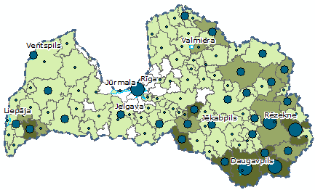
Zemes Fonds pērk zemi
Pārdod zemi
%
Iznomā zemi
Maina zemi
Notes:
Zemes fonds

Slide 7
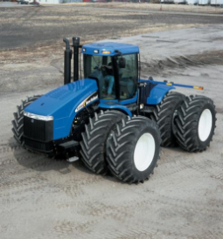
Zemes iegādes aizdevumi
Apgrozāmo līdzekļu aizdevumi lauksaimniekiem
MVU izaugsmes aizdevumi lauksaimniekiem
Mikrokredīti
Notes:
Atbalsta programmas lauksaimniekiem

Slide 8
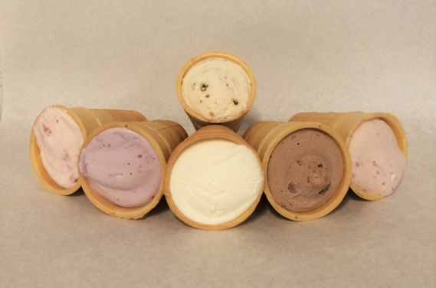
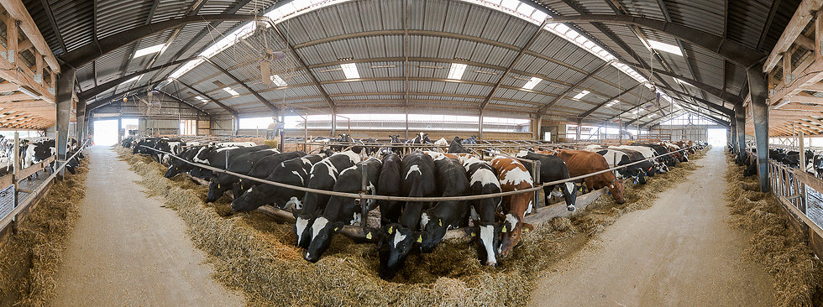
Katrs stāsts iedvesmo
Grasbergu saimniecība ''Zilūži'' ir ģimenes vērtība un lolojums, kas darbojas jau otrajā paaudzē. Sākotnēji, 1994. gadā fermā bija 30 govis un saimniecība galvenokārt pienu saražoja savām vajadzībām, un laikam ejot sāka piedāvāt pienu arī piena pārstrādes cehiem. 2008. gadā ģimenes saimniecības grožus pārņemot vecākajam dēlam, ferma tiek palielināta līdz 200 govīm, turpinot piena piedāvāšanu piena pārstrādes uzņēmumiem.

Slide 9
Kredītu garantijas
Kredītu garantijas – papildu nodrošinājums aizdevuma saņemšanai komercbankās
Mērķis - novērst tirgus nepilnību – nepietiekamu nodrošinājumu, tādējādi:
tiek sekmēta finansējuma pieejamība;
tiek uzlaboti finansēšanas nosacījumi.
Papildus nodrošinājums

Slide 10
Kredītu garantijas
Apmērs līdz 80%
Garantētā summa līdz 2 milj. EUR
Termiņš līdz 10 gadiem (jaunizsniegtām garantijām, līdz 15 gadiem pagarinot esošu garantiju )
Garantijas maksa gadā
0.2 - 1.9%
Notes:
Kredīta garantiju izsniedz:
investīciju aizdevumiem;
apgrozāmo līdzekļu aizdevumiem;
finanšu līzingam;
faktoringam;
konkursa, avansa maksājumam, izpildes vai laika garantijai.
Nozares, kurām kredītu garantijas neizsniedz:
lauksaimniecības produktu primārā ražošana;
zivsaimniecība un akvakultūra;
finanšu un apdrošināšanas darbības;
transportlīdzekļu, individuālās lietošanas priekšmetu, sadzīves aparatūras un iekārtu iznomāšana;
operācijas ar nekustamo īpašumu, izņemot gadījumus, ja garantija tiek piešķirta darbības programmas "Infrastruktūra un pakalpojumi" papildinājuma 3.4.4.1.aktivitātes "Daudzdzīvokļu māju siltumnoturības uzlabošanas pasākumi" projekta īstenošanai vai nekustamā industriālā īpašuma attīstīšanai;
azartspēles un derības;
ieroču, munīcijas, tabakas izstrādājumu, alus un alkoholisko dzērienu ražošana un tirdzniecība.
Darbības, kurām kredītu garantijas neizsniedz:
kravas autotransporta līdzekļu iegāde uzņēmumiem, kas veic komercpārvadājumus ar autotransportu;
garantijas saņemšana avansa maksājumam citu Eiropas Savienības projektu īstenošanai;
kapitālsabiedrību kapitāldaļu iegāde;
darbībām, kas saistītas ar elektroenerģijas ražošanu un siltumapgādi.
Garantijas maksas īpašie nosacījumi: 1)Jaundibinātam saimnieciskās darbības veicējam gada prēmijas likme ir 0,75 %, ja nodrošinājuma līmenis ir zems vai parasts, vai 0,55 %, ja nodrošinājuma līmenis ir augsts, bet ne mazāka par gada prēmijas likmi, ko piemēro mātes sabiedrībai.
2)Konkursa, avansa maksājuma, maksājuma, izpildes vai laika garantijai gada prēmijas likme tiek samazināta par 25% no aprēķinātās prēmijas likmes.
3)Garantijām, kas tiek piešķirtas darbības programmas "Infrastruktūra un pakalpojumi" papildinājuma 3.4.4.1.aktivitātes "Daudzdzīvokļu māju siltumnoturības uzlabošanas pasākumi" projekta ietvaros, nosaka gada prēmijas likmi 0,65 % apmērā.

Slide 11
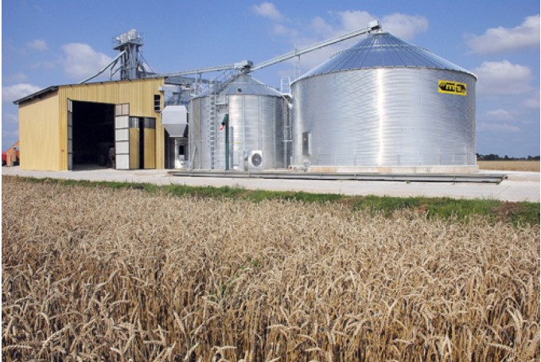
Kredīta garantiju izmantošanas iespēja
Graudkopības uzņēmums ar LAD atbalstu vēlas uzbūvēt graudu pirmapstrādes kompleksu
Uzņēmumam nav brīvu zemes platību, kuras sniegt kā nodrošinājumu būvniecības perioda laikā
Kamēr nav saņemts LAD finansējums, nodrošinājuma pozīcija vērtējama kā vāja

Slide 12
Paralēlais aizdevums
Papildu aizdevums, kas kalpo kā uzņēmēja līdzfinansējums bankas kredītam gadījumā, ja bankas nosacījumi paredz lielāku līdzdalību, nekā uzņēmējs spēj sniegt.
Projekta kopējās izmaksas
Bankas kredīts
Paralēlais aizdevums/
mezanīns
Pašu kapitāls
Ieguvumi uzņēmējiem:
mazāka pašu līdzdalība,
netiek prasīts papildu nodrošinājums
Notes:
Termins “mezanīns” sastopams arhitektūrā un raksturo pusstāvu vai starpstāvu starp grīdu un griestiem.
Līdzīgi arī finanšu pasaulē – tas kalpo kā trūkstošais starpposms projekta finansēšanā starp uzņēmuma paša iespējām un bankas piedāvāto finansējumu.

Slide 13
Paralēlā aizdevuma strukturēšana
Paralēlais
aizdevums
< 5 mEUR;
Ne lielāks kā komercbankas aizdevums;
< 45% no projekta izmaksām (<2 mEUR)
< 35% no projekta izmaksām (2-5 mEUR)
Termiņš 10 gadi
Komercbankas aizdevums
Uzņēmēja Projekts
Uzņēmēja līdzfinansējums (ja nepieciešams)

Slide 14
Paralēlais aizdevums – pieredzes stāsts
Ražošanas uzņēmums, kas akumulēto peļņu reinvestējis uzņēmuma attīstībā, vēlas iegādāties jaunas ražošanas telpas un iekārtas;
Projekta finansēšanai izmantots komercbankas aizdevums un ALTUM paralēlais aizdevums, kā rezultātā:
Nav nepieciešama klienta līdzdalība;
Bankas aizdevuma proporcija pret nodrošinājuma pozīciju būtiski uzlabojusies (LTV ↓);
Dalīts risks, kas uzlabo komercbankas pozīciju, gadījumā, ja reālā projekta naudas plūsma nesasniedz prognozēto līmeni.
Komercbanka saglabā iespēju pēc veiksmīgas projekta realizācijas refinansēt ALTUM aizdevumu.

Slide 15
Eksporta kredīta garantija
Nodrošinājums eksportētājam pret ārvalstu pircēja maksātnespēju vai ilgstošu nemaksāšanu, pārdodot preces vai sniedzot pakalpojumus ar atlikto maksājumu
Apmērs līdz 90% no eksporta darījuma summas
Maksimālais pēcapmaksas termiņš – 2 gadi
Garantijas summa līdz 1 milj. EUR
Latvijā ražotu preču eksportam vai tādu preču eksportam, kurām daļa pievienotās vērtības apstrādes notikusi Latvijā
Notes:
Latvijas tirgus ir pietiekami mazs, un vairumam uzņēmēju jau pašā sākumā ir skaidrs, ka bez eksporta neiztikt.
Eksports var būt uz drošām, zināmām valstīm, kur dažādus risinājumus var atrast privātā finanšu tirgū.
ALTUM piedāvā risinājumu eksporta risku apdrošināšanai uz mazāk drošām vai prognozējamām valstīm – eksporta kredītu garantijas.

Slide 16
Notes:
Lai arī sāpīgi, dažreiz sakām jaunajām biznesa idejām : «Nē»!
Piemēram, ja naudas plūsma nav ticama. Vai, ja nav faktu, kas veido pārliecību, ka tirgum vajadzēs Jūsu produktu.
Atteikumu klienti uztver īpaši personīgi. Tam ir negatīvs fons.
Bet reizēm pat dzīvotspējīgas idejas ar apstiprinātu kredītu tomēr neizdzīvo un to parādīs iegūtie pētījuma dati šodienas stāsta turpinājumā.
Altum kalpo kā filtrs, mēģinot mazināt neveiksmīgus projektus. Ja pēc dokumentu un aprēķinu analīzes secinām, ka projekts ir riskants, cenšamies to pateikt uzreiz.
Neapstiprināts kredīts liek pārskatīt biznesa ideju vēlreiz. Vēlreiz iziet cauri tirgus situācijai, saviem aprēķiniem un savām iespējām atmaksāt kredītu.

Slide 17
Atbalsts biznesa uzsācējiem un MVU
2015.gadā
50,3 milj. eiro
2016.gadā
59.6 milj. eiro
Notes:
Pēdējos 2 gadu laikā Altum sniegtais atbalsts ir bijis vairāk kā 50 miljoni EUR ik gadu.
Šie ir kopējie uzņēmējiem aizdevumos izsniegtie apjomi (2015.gadā 50.3 milj. eiro un 2016.gadā 59.6 milj. EUR).
Šajā laikā kopumā esam apstiprinājuši 2544 projektus.
Tai skaitā , biznesa uzsācējiem ALTUM programmu ietvaros pēdējo divu gadu laikā izsniegti gandrīz 14 (13.9) miljoni EUR 960 projektiem.
2017.gadā plānots izsniegt 7.8 miljonus EUR un atbalstīt vairāk kā 500 projektus (512).
Iekšējai lietošanai - datu avots: KVD, 2017.gada janvāris

Slide 18
Notes:
Lai saprastu, kam un kāds finansējums nepieciešams, mēs sekojam līdzi informācijai, kas šobrīd Latvijā uzsāk savu biznesu.
Mēs vērtējam, kāds ir biznesa uzsācējs
Vai zinājāt, ka ik gadu Latvijā tiek nodibināti 14 000 jauni uzņēmumi?
Ja izveidosiet savu biznesu, Jūs kļūsiet par vienu no šīs 14 000 jauno uzņēmēju saimes!☺

Slide 19
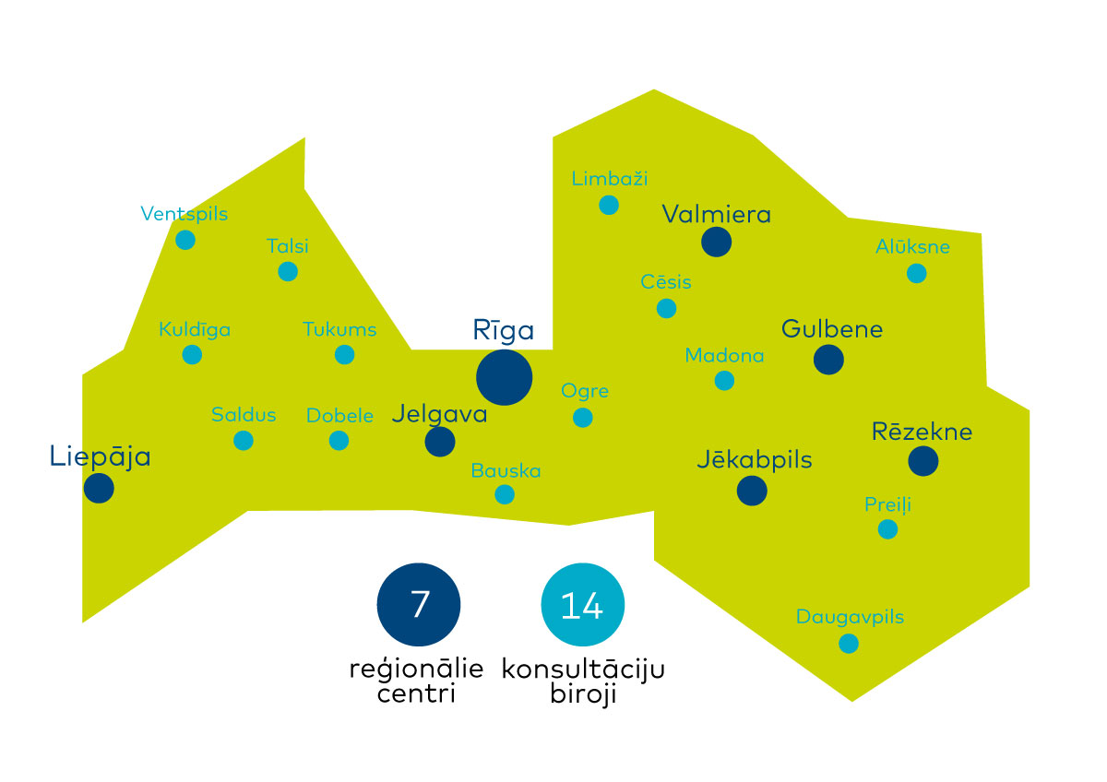
Klientu servisa Izcilības balva
juridisko personu apkalpošanā 2016
Notes:
Konsultācijas. Mūsu birojiem ir plašs pārklājums visā Latvijā.
Tuvākās apkalpošanas vietas ir .....
Kontakti un darbalaiki – mājaslapā www.altum.lv

Slide 20
Notes:
Mūsu mājas lapā atradīsiet arī aizdevuma kalkulatoru un konsultantu kontaktus.

Slide 21
Mēs palīdzam Latvijai augt!
Augsim kopā?
Olita Untāla
T. 29437332
olita.untala@altum.lv www.altum.lv
Notes:
Ieskatieties mūsu mājaslapā un atrodiet sev noderīgu informāciju biznesam!
Ja Jums šobrīd rokās ir Jūsu viedtālrunis, laipni lūgti atvērt Altum Facebook ziņu lapu!
Pievienojieties mūsu sekotāju pulkam un Jūs ikdienas uzzināsiet par mūsu jaunumiem!

